Slide 1
ОБЛАСТНАЯ МЕТОДИЧЕСКАЯ КОНФЕРЕНЦИЯ «ШКОЛЬНЫЙ КВАНТОРИУМ»
Муниципальное бюджетное общеобразовательное учреждение лицей современных технологий управления № 2
г. Пензы

Slide 2
Кейс-технологии на уроках математики и во внеурочной деятельности
Хальметова Наиля Ханифовна,
учитель математики
высшей категории

Slide 3
«Если мы сегодня будем учить так, как учили вчера, мы украдём у наших детей завтра» Джон Дьюи
Актуальность исследования.
наличие ситуаций на уроках математики, использующих системно-деятельный и индивидуальный подход для развития потенциала обучающихся, в том числе одарённых детей;
соответствие Концепции развития математического образования Российской Федерации, новым образовательным стандартам, задаче лицея современных технологий управления;
педагогический потенциал кейс-метода значительно превышает потенциал традиционных методов обучения;
реализация поставленных задач на уроках и во внеурочной деятельности.

Slide 4
Практическая значимость
Объединение научно-исследовательской, методической и конструирующей деятельности учителя в подготовке кейс-метода способствует максимальной реализации развития его способностей, обновлению его творческого потенциала;
в деятельности обучающихся умение извлекать, структурировать, анализировать и обобщать на основе получаемых практических, специальных сведений формирует, развивает его интеллектуальный и творческий потенциал, информационную культуру личности;
кейс-метод - эффективный метод повышения качества образования и успешного внедрения ФГОС.

Slide 5
Кейс–метод
развивает способность
- находить решение проблемы
- учиться работать с информацией в сотворчестве учителя и ученика
осуществляет взаимодействие учащихся между собой (а также с учителем, учебной информацией, компьютером, учебной литературой, в групповой работе) позволяет им
самореализовываться

Slide 6
Кейс–метод
освоение нового опыта;
получение новых знаний;
предоставляется возможность для выявления и раскрытия их способностей.

Slide 7
Кейсовая технология (метод)– - обучение действием.
единый информационный комплекс, позволяющий понять ситуацию
подготовить предпосылки к ее разрешению
принять решение

Slide 8
Суть кейс–метода:
усвоение знаний и формирование умений есть результат активной самостоятельной деятельности учащихся по разрешению противоречий, в результате чего и происходит творческое овладение профессиональными знаниями, навыками, умениями и развитие мыслительных способностей.

Slide 9
Кейс-метод - специфическая разновидность исследовательской технологии
учащимся предлагают осмыслить реальную жизненную ситуацию, описание которой отражает практическую проблему,
и, одновременно, и актуализирует определённый комплекс знаний, необходимый для усвоения при разрешении данной проблемы.

Slide 10
Применение кейс-технологии позволяет сформировать у учащихся:
высокую мотивацию к учебе;
развивает такие личностные качества, значимые для будущей профессиональной деятельности, как способность к сотрудничеству, чувство лидерства;
формирует основы деловой этики.

Slide 11
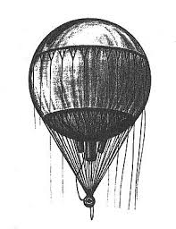
СТРАТОСТАТ
Стратостат был создан в Бюро воздушной техники Ленинградского областного совета ОСОАВИАХИМа. Первоначально назывался аэростатом СА-1 (стратосферный аэростат, первый). Проектирование велось под руководством А.Б. Васенко.
Проектные разработки консультировал известный специалист в области воздухоплавания профессор Н.А. Рынин
Руководство научной программой полета осуществлял академик А.Ф. Иоффе
Стратостат имел максимальный объем оболочки при полном наполнении 22500 м3.
Герметичная гондола для размещения трех стратонавтов в первом варианте представляла собой четырехугольник с закругленными углами. Конструктивно была выполнена в виде ферменного каркаса, обшитого сверху тонкой нержавеющей сталью толщиной 0,5 мм для устранения влияния на показания приборов. Обшивка сварная, на случай появления трещин в сварных швах внутри имелась дополнительная оболочка. По четырем сторонам плоских бортов кабины и в полу были установлены герметичные иллюминаторы. Снизу крепился амортизатор, выполненный в виде камышовой корзины.
Для уменьшения перегрева кабина была окрашена в серый цвет. Впрочем, данное описание гондолы было представлено в период строительства стратостата. Позднее эта герметичная кабина была переработана и выполнена в виде сферы – по типу гондолы.

Slide 12
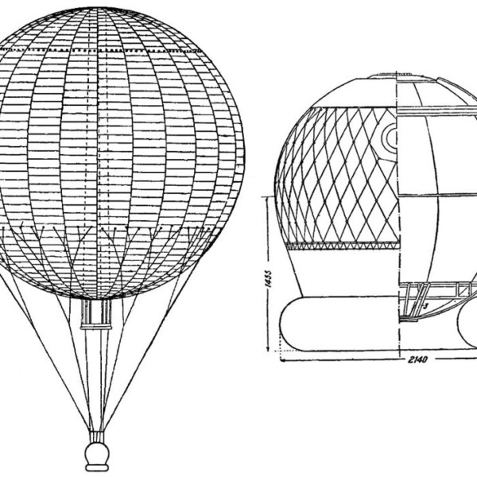
Рассчитайте:
1.Диаметр оболочки воздушного шара;
2.Площадь поверхности оболочки шара;
3.Объем стали толщиной 1 мм, которая понадобится для изготовления обшивки кабины, сваренной из листовой стали и имеющей форму шара диаметром1,8 м;
Величину П считать приблизительно 3

Slide 13
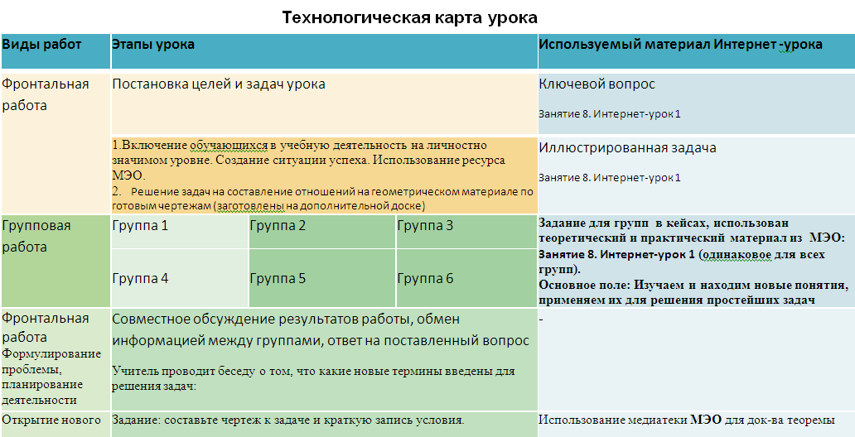

Slide 14
План работы группы над кейсом:
1. Распределите роли:
Руководитель – координирует работу группы, следит за выполнением ролевых функций участниками, отвечает за следование плану, оценивает работу каждого члена группы
Секретарь – контролирует полноценную работу каждого участника группы, отвечает за составление плана работы и соответствие этому плану, следит за записями и другими видами работы участников групп. Собирает и сдает все нужные бумаги в конце работы
Советник – может обратиться за помощью к учителю или участникам других групп
Докладчик – отвечает за теоретический материал, необходимый для реализации данного проекта, координирует работу участников группы с литературой, интернетом и другими источниками информации. Представляет результат работы над кейсом
Оформитель – отвечает за оформление проектной работы (создание презентации, буклета, плаката или любого другого продукта работы над кейсом)
2. Внимательно изучите материалы кейса, ознакомьтесь с заданием (ситуацией) кейса;
3. Обсудите изученную информацию;
4. Обменяйтесь мнениями и составьте план работы над заданием, (ситуацией) кейса;
5. Работайте над проблемой по плану, контролируйте продвижение по плану(заданию);
6. Оформите решение заданий кейса в PowerPoint, в виде плаката, буклета и т.д.
7. Представьте полученные результаты;
8. Оцените работу каждого члена группы (оценка руководителя и самооценка).

Slide 15
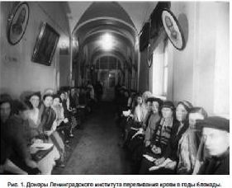
Донорство крови в блокадном Ленинграде
Вдумайтесь в цифры:
за время блокады голодные, истощённые ленинградцы сдали 144 тонны крови — более полумиллиона доз.
Упаковывалась кровь в специальные изотермические ящики, которые и отправлялись на фронт. Этих ящиков было отправлено 40 тысяч — 150 железнодорожных вагонов — 5 эшелонов.
Каждая пятая доза переливаемой крови была из Ленинграда…
Удивительно, но именно истощенные, измученные, голодные блокадники сдали для фронта больше всего донорской крови. Это был раствор, включающий в себя набор жизненно важных солей и лишь 10 % человеческой крови.
Таким образом, существенно снизились донорские нормы, при этом фронт по-прежнему получал необходимый материал. Каждая фронтовая медсестра имела при себе ампулу с уникальным составом и все необходимые инструменты для экстренного переливания прямо на месте сражения.
Такой раствор творил чудеса, буквально вытаскивая бойцов с того света. Фашисты за ним усиленно охотились, но так и не разгадали формулу.
Отработав смену у станка, отстояв ночное дежурство, люди шли сдавать кровь. Под артобстрелами и бомбёжками. Столкнувшиеся с голодом, постоянной угрозой смерти горожане, измученные и не знавшие, доживут ли они до утра, продолжали оставаться людьми в нечеловеческих условиях.
"Никаких других поступлений крови в действующую армию Ленинградского и Волховского фронтов не было. Была только кровь из Ленинграда", - отметил Дмитрий Каралис, петербургский писатель, автор сценария фильма о деятельности Ленинградского института переливания крови, который продолжал работать в годы осады города.

Slide 16
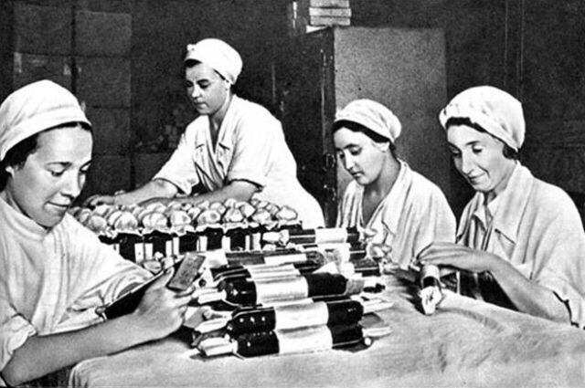
Число желающих сдать кровь было так велико, что в институте пришлось организовать своего рода диспетчерскую службу, которая совместно с представителями Красного Креста регулировали поток доноров.
Пропаганда донорства в первые месяцы войны проводилась сотрудниками института путем выступлений на радио, а также чтением лекций. Такие лекции заканчивались обычно массовым определением групп крови у всех присутствующих. В дальнейшем агитировать за сдачу крови уже не приходилось.
Ни вражеские налеты и артобстрелы, ни большие расстояния и отсутствие транспорта, ни холод, голод и темнота — ничто не останавливало доноров от прихода в институт. В 1941 г. в донорском отделе было записано в доноры почти 36 тысяч ленинградцев, в 1942 г. — почти 57 тысяч, а в 1943—44 гг. — по 34 тыс. человек.
Голод и бытовые условия сказались на здоровье людей и гигиене. Около 20% доноров не имели возможности помыться, росла заболеваемость туберкулёзом, всё больше становилось людей с истощением. В итоге к сдаче крови люди стали допускаться после ряда обследований, доля отказов из-за состояния здоровья неуклонно росла. Подорванное холодом и голодом здоровье не позволяло донору сдавать кровь в доблокадных объёмах, это заставило уменьшить разовую дозу взятия крови до 170 мл. Только в 1943 году доза была увеличена до 200 мл, а в 1944 — до 250 мл.

Slide 17
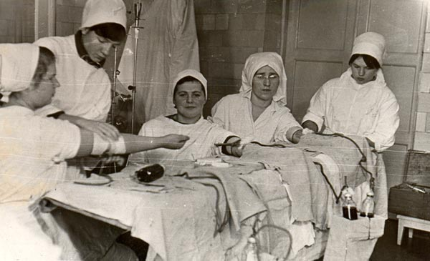
Вопросы:
1. Вычислите норму забора крови в 1941 году в начале блокады Ленинграда.
2. Найдите количество крови 0(I) группы
3. Какое количество доз крови было сдано донорами безвозмездно?
4. Какую часть (в %) составляет рыба и мясо из дополнительного пайка донора?
Помимо пайка донорам полагалось и денежное вознаграждение, 30 рублей, но люди от него отказывались, передавая средства в Фонд обороны. В марте 43-го в ленинградский институт переливания крови пришла телеграмма:
«Прошу передать ленинградским донорам Института переливания крови, собравшим кроме ранее внесенных 390 тысяч рублей дополнительно 120 тысяч на строительство самолета "Ленинградский донор", мой братский привет и благодарность Красной Армии. И. Сталин».
Одним самолётом не ограничились: были и другие, и танки
Чтобы как-то исправить ситуацию сотрудники ЛИПК поставили перед командованием Ленинградского фронта вопрос об обеспечении доноров усиленным пайком.
В итоге с 20 декабря 41-го доноры стали регулярно получать специальное питание по норме: хлеб белый 200 г; мясо 40 г; рыба 25 г; сахар 30г; кондитерские изделия 25 г; крупа 30; масло 30 г; яйцо 0,5 шт.
Такое питание не было ежедневным — паёк выдавался раз в декаду по индивидуальному графику, только когда донор сдавал кровь.

Slide 18
Результаты социологического опроса и анкетирования

Slide 19
Результаты социологического опроса и анкетирования

Slide 20
Результаты социологического опроса и анкетирования

Slide 21
Результаты социологического опроса и анкетирования

Slide 22
Результаты социологического опроса и анкетирования

Slide 23
Всем доброго дня!

